Slide 1

2-mavzu. Paleolit – qadimgi tosh davri tarixi.
JARAYONLAR

Slide 2
REJA:
Jahon taraqqiyoti tarixida O’rta Osiyo sivilizatsiyasining o’rni;
Insoniyatning dastlabki ajdodlari, ularning paydo bo‘lishi to‘g‘risidagi nazariyalar. Antropogenez jarayoning bosqichlari.
O’rta Osiyo hududida ibtidoiy jamoa tuzumi.
Ilk poleolit davri manzilgohlari.
O’rta Osiyoning mustey davri manzilgohlari.
So’ngi poleolit davri manzilgohlari. Urug’chilik tuzumining vujudga kelishi.
.

Slide 3
Adabiyotlar va elektron ta`lim resurslari ro`yhati
1. Першиц Л.М. Истоия первобытного обществo. M., 1983.
2. Kabirov J., Sagdullaev A. O’rta Osiyo arxeologiyasi. T., O’qituvchi, 1979.
3. Arxeologlar hikoya qiladi. T., Fan, 1975.
4. Annaev T., Shaydullayev Sh. Surxondaryo tarixidan lavxalar. T., Abdulla Qodiriy nomidagi xalq merosiy nashriyoti. 1997.
5. Arxeologiya. T., O’zbekiston milliy universiteti. 2002.
6. Moнгайт T.И. Истоия первобытного обществo M.-Л., 2001
7. Алексеев В.П. Aнтропология. M. 2002.
8. Kaсимов T.K. Антропология Центральной Aзии. T. 2001.
Elektron ta`lim resursi.
arxeologiya.uz
Археология.ру

Slide 4
Hozirgi davr tarixshunosligida olimlarning bir guruhi odamzotning dastlabki vatani Afrika degan fikrni ilgari sursa, boshqalari ─ Yevropa va Osiyo deydilar. Insoniyatning kelib chiqishi va rivojlanishi masalasi bir necha avlod tadqiqotchilari tomonidan o‘rganilib turli nazariyalar yuzaga kelgan. Antropogenez eng qadimgi davr tarixini o‘rganishda muhim va dolzarb muammo hisoblanadi. Turli davrlarda yashagan mutafakkirlar insoniyatning paydo bo‘lishi haqida ilmiy ta’rifga yaqin fikrlarni bayon etganlar. Yunon faylasuflari mil. avv. VI–V asrlardayoq odamning kelib chiqishi tamomila tabiiy hodisa deb tavsiflashga uringanlar. Ko‘pchilik tadqiqotchilar insonni mehnat va aqliy jihatdan kamol topishi natijasida hozirgi darajasiga yetib kelgan, degan fikrni ilgari surdilar. Odamni xudo yaratganligi, yoki odam boshqa koinotdan kelib yerga tarqalganligi haqidagi nazariyalar ham bor.

Slide 5
Geologik tadqiqotlari natijalariga ko‘ra, osmoniy jism Yer bundan besh milliard yil ilgari paydo bo‘lib, unda dastlab hech qanday hayot bo‘lmagan. Yer tarixi geologik jixatdan arxey, paleozoy, mezozoy va kaynazoy eralariga bo‘linadi.
Arxey erasi oxirlarida Yerda oddiy mavjudotlar,
paleozoyda esa suvda va quruqlikda yashovchi hayvonlar,
mezozoyda sudralib yuruvchi jonzotlar
kaynazoyda sut emizuvchi hayvonlar paydo bo‘ladi.
Kaynazoy erasining to‘rtlamchi davri bundan 3 mln. yil ilgari boshlanib, bu davrda odamzotning dastlabki ajdodlari paydo bo‘ladi.

Slide 6
ANTROPOGENEZ
Одам пайдо бўлиши тўғрисида икки “Эво” ва “Дево” назариялар мавжуд.
“Эво” - одам пайдо бўлиши тирикликнинг табиий танланиш эволюцияси маҳсули.
“Дево” – одам “юксак ақл” томонидан руҳиятнинг индивидуал материяга айлантирилиш деволюцияси маҳсулидир.

Slide 7
Geologik tadqiqotlari natijalariga ko‘ra, osmoniy jism Yer bundan besh milliard yil ilgari paydo bo‘lib, unda dastlab hech qanday hayot bo‘lmagan. Yer tarixi geologik jixatdan arxey, paleozoy, mezozoy va kaynazoy eralariga bo‘linadi.
Arxey erasi oxirlarida Yerda oddiy mavjudotlar,
paleozoyda esa suvda va quruqlikda yashovchi hayvonlar,
mezozoyda sudralib yuruvchi jonzotlar
kaynazoyda sut emizuvchi hayvonlar paydo bo‘ladi.
Kaynazoy erasining to‘rtlamchi davri bundan 3 mln. yil ilgari boshlanib, bu davrda odamzotning dastlabki ajdodlari paydo bo‘ladi.

Slide 8
Fanda odamning paydo bo‘lishi masalasi arxeologik va antropologik ma’lumotlar bo‘yicha o‘rganiladi. Avvalambor, insoniyat paydo bo‘lishining Qadimgi Sharq va Yunoniston asotirlari ma’lum va ilohiyot bilan bog‘liq bo‘lgan nazariyalar mavjud.
Yakka xudolikni targ‘ib etgan barcha diniy ta’limotlarda insonning paydo bo‘lishi yoki yaratilishi ilohiyot bilan bog‘lanadi. Xususan, “Bibliya” ta’limotiga ko‘ra, odamzot xudo tomonidan 7 ming yil ilgari “qizil loydan” yaratilgan. Muqaddas Qur’oni Karimda esa odamning loydan yaratilib, Ollohning irodasi bilan unga jon ato etilgani ta’kidlanadi. Insoniyatning ilk vakillari sifatida “Bibliya”da Adam va Yeva, Qur’oni Karimda Odam Ato va Momo Havo nomlari keltiriladi. Hozirgi kunda odam paydo bo‘lishi haqidagi diniy va dunyoviy ta’limotlar bir–biridan ajralgan holda, mustaqil rivojlanmoqda. Jahon miqyosida ikkala ta’limotning ham tarafdorlari ko‘p.

Slide 9
Dunyoviy fanlar, xususan, antropologiya, arxeologiya, tarix fani antropogenez jarayonini ilm–fan sohalarida erishilgan natijalarning dalillariga asoslanib o‘rganadi. Tarix fanida insoniyat tabiatning bir qismi bo‘lib, u yerdagi taraqqiyotning ma’lum bosqichida vujudga kelib uzluksiz izlanish va mehnat tufayli takomillashib borganligi haqidagi xulosalar ustunlik qiladi.
Fanda odamning paydo bo‘lishi va rivojlanish jarayoni antropogenez (yunoncha “antropos” – odam, “genezis” – kelib chiqish, rivojlanish) deb ataladi.

Slide 10
Ilmiy adabiyotlarda antropogenez jarayoni quyidagi bosqichlarga bo‘lib o‘rganiladi:
1.Odamning ibtidoiy ajdodlari.
2.Eng qadimgi odamlar.
3.Hozirgi qiyofadagi qadimgi odamlar.

Slide 11
Odamning hayvonot dunyosidagi ajdodlar bilan bogliqligi haqidagi g‘oya XVIII asrlarning o‘rtalarida K.Linney, keyin XIX asrning birinchi yarmida T.Geksli tomonidan olg‘a surilgan.

Slide 12
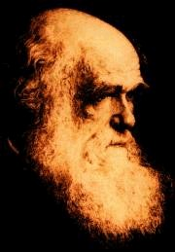
Чарльз Дарвин “Турларнинг пайдо бўлиши” Лондон, 1859.
- тирикликнинг пайдо бўлиши ва эволюцияси сирларини очиб берган.
- одам табиий танланиш натижасидаги ҳайвонлар эволюциясининг маҳсули эканлигига ишора этган.
Charlz Robert Darvin(1809-1882)
Чарльз Дарвин “Одамнинг келиб чиқиши” Лондон, 1871
- эволюциявий ва жинсий танланиш назариясига урғу берган
- эволюцион психология ва этика.

Slide 13
Zamonaviy tarix fanida odamning to‘g‘ridan–to‘g‘ri odamsimon maymundan kelib chiqishi haqida nazariya rad etildi. Bunda ibtidoiy odamning mehnat faoliyati asosida jismoniy va aqliy o‘zgarishiga urg‘u berilgan edi. Antropologiya fanida ilk, qazilma va zamonaviy odamlar oilasi “hominidae” – “gominiylar” deb ataladi.

Slide 14
Olimlar ibtidoiy odamlarni
avstralopitek,
Homohabilis (“Xomoxabilis”) – “ishbilarmon odam”,
Homoerectus – “tik turib yurgan odam”, “neandertal” odami
Homosapiens (xomosapiens) – “aql–idrokli odam” turiga kiritganlar.

Slide 15
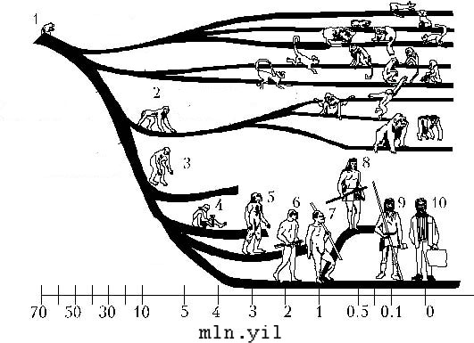
Primatlarning shajara daraxti. 1 - peziyadasis, 2 – afrika driopiteki, 3 - ramapitek, 4 - avstrolopitek, 5 – voysen avstrolopiteki, 6-7 – Homo erektus, 8 - neandertal, 9 - Homo sapiens, 10 – zamonaviy odam.

Slide 16
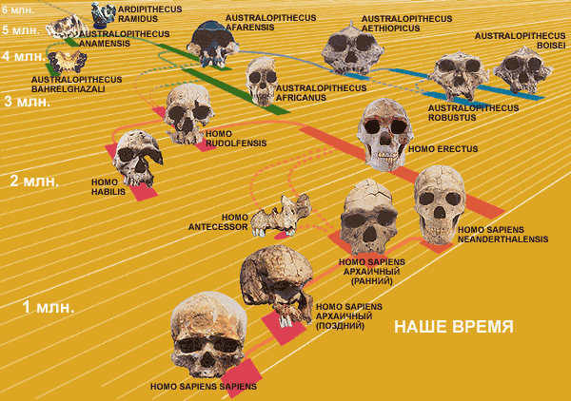
Uchta evolyutsion chiziqlar berilgan:
qizil – Homo urug’i,
Yashil - avstrolopiteklar,
Ko’k – rivojlangan avstrolopiteklar. Punktr chiziqlarda –munozarali va noaniq joylar ko’rsatilgan.

Slide 17
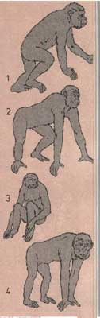
2. Antropogenez jarayoni bosqichlari
Dryopithecinae – qadimgi odamsimon maymunlar bo’lib Afrikada vujudga kelgan va undan Yevropaga o’tgan deb taxmin qilinadi
1. Dryopithecus – ikki turi mavjud bo’lib, ulardan biri ikkinchisidan gavdaliroq bo’lgan. Ular yashgan davri o’rta va so’nggi miotsen, vatani – Yevropa.
2. Proconsul- oldingi gominidlardan kattaligi bilan farqlanadi, yuzining oldinga bo’rtib chiqqanligi bilan shinpanzega o’xshab ketadi.
DRIOPITEK
3. Limnopithecus – kichkina bo’lib, ko’p jihatdan gibbonlarni eslatadi.Ular davri –ilk va o’rta miotsen, vatani Sharqiy Afrika.
4. Rangwapithecus –yuqori uzun qoziq tishli, gavda hajmi har xil. Sharqiy Afrikada yashagan.

Slide 18
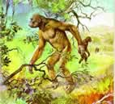

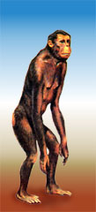
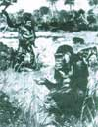
Ramapiteklar (15-7 mln. yillar)Afrika, Yevropa va Osiyoda yashagan.
RAMAPITEK
Ramapitek maymunga o’xshash jonzot bo’lib, bo’yi 1,2 m bo’lgan. Ular ochiq joylarda yashab, termachilik bilan kun kechirganlar. Ramapiteklar o’z ko’rinishlari bilan gominidlarning dastlabki vakillari bo’lsalarda, odamlarning odamlari emas. Olimlarning fikricha ular orangutanlarga yaqin bo’lgan.

Slide 19
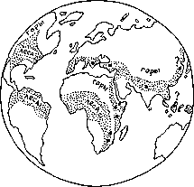
Avstrolopitek –Odamning eng qadimgi va ancha sodda turi.
(lotincha “Auctralis”- janubiy+”pitekos”-maymun)
Ramapitek va avstrolopitekning tropik o’rmonlardagi izlari (1,5-1 mln. yil avval) aniqlangan.
AVSTROLOPITEK
Bo’yi 1,5 m, og’irligi 70 kg gacha. Tik yurishi, tishlarining tuzilishi jihatidan hozirgi odamlarga yaqin. Miya hajmi nisbatan yirik (500-600 sm³).

Slide 20
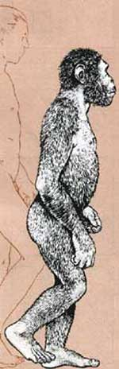
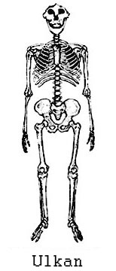
Ulkan
avstrolopitek
ULKAN AVSTROLOPITEK YOKI AFARENSIS–odamning to’g’ri va tik yuruvchi ajdodi. Yoshi 4 mln. yilga teng. Odamning eng qadimgi urug’iga mansub. Toshdan mehnat qurollari yasay bilmagan.
AVSTROLOPITEK

Slide 21
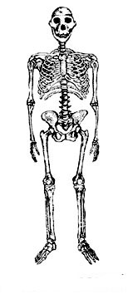
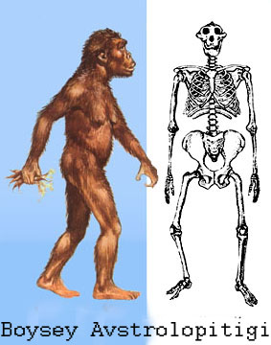
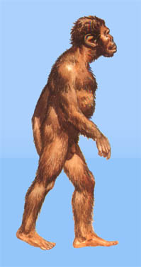
AFRIKA AVSTROLOPITEKI – ilk bora bu turdagi odamlar suyaklari R.Dartom tomonidan Janubiy Afrikadan topilgan va shu hududda istiqomat qilgan. Bular ham toshdan mehnat qurollari yasashni bilishmagan.
BOYSEY AVSTROLOPITEKI – Ilk bora Janubiy Afrika g’orlaridan topilgan. Toshdan mehnat qurollari yasashni bilishmagan
Ishbilarmon odam (Homo habilis)- Ilk bora 1962 yilda Tanzaniyaning Olduvoy g’oridan topilgan. Miya hajmi 642 sm³. Boshqa topilmalarda 500-800 sm³ kuzatilgan
AVSTROLOPITEK

Slide 22
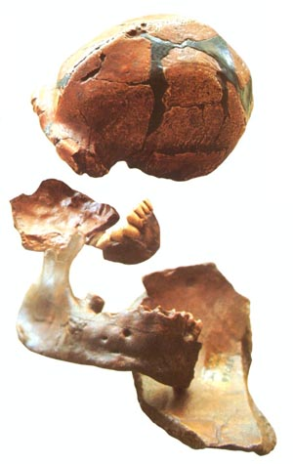
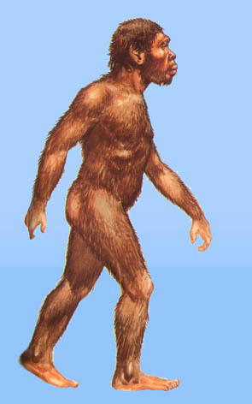
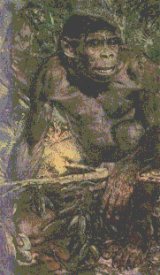
QADIMGI ODAMLAR
PITEKANTROP
Vrach E.Dyubua Yava orolidan Pitekantrop odam suyak qoldiqlarini topgan.
Hozirda maymunsimon odamlarni arxantrop deb ataydilar. “Homo erectus”-tik yuruvchi odam. Arxantroplar butun ko’hna dunyoga tarqalgan. Ular 1,5-0,5 mln. yillar muqaddam yer yuzining egalari bo’lgan.
E. Dyubua bu suyak qoldiq-larini dastlabki odam deb tarif berib Pitekantrop nomini bergan.

Slide 23

Qadimgi odamlar: pitekantroplar, arxantroplar, sinantroplar (Homo erectus)
Pitekantroplar yer kurrasining mo’tadil iqlim bo’lgan joylarida tarqalganlar. Ularning yashash davri 1,0-0,7 mln.yillarga to’g’ri keladi.
PITEKANTROP

Slide 24
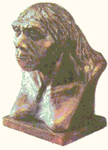
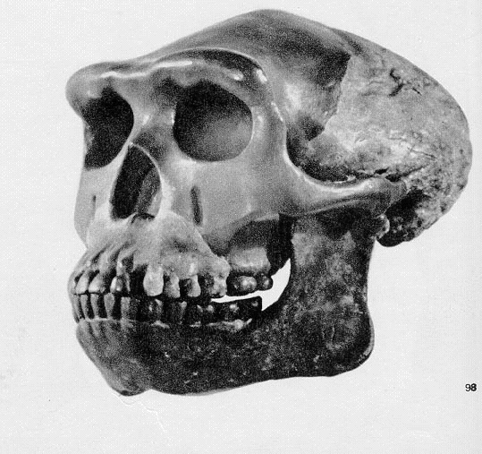
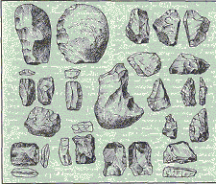
SINANTROP
Sinantrop –Ilk bor topilgan joyiga nisbatan nomlangan. Sianantroplar olovdan foydalanishni bilishgan. Toshdan mehnat qurollari yasashgan. Yashagan davri –miloddan avvalgi 600 ming yillar.

Slide 25
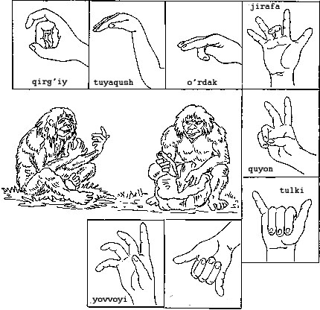
Sinantroplarning tanasi va miya qutisining kattalashishi bilan birga ular aqlidada ham keskin o’zgarishlar sodir bo’lgan. Ular tashqi obrazlarni qabul qilganlar, so’zlashganlar va tashqi dunyoni boshqarganlar.
SINANTROP

Slide 26
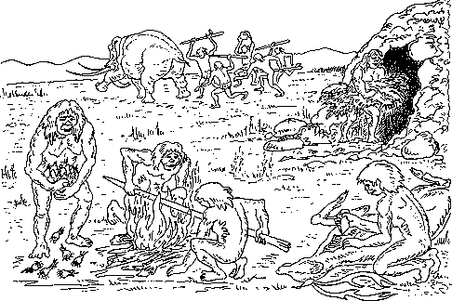
Ayni shu ajdodimiz olovni kashf etdi va uni o’zlashtirdi.Olovni ixtiro qilgan odam ob-havoga mutelikdan xalos bo’ldi. Shu bois muzlik davri boshlanishidan oldin o’z jonini saqlab qoldi.
SINANTROP

Slide 27
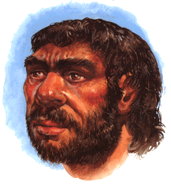
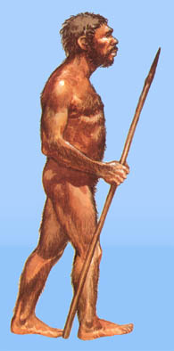
Dastlabki aqlli odamlar odatda ularni ilk bor topilgan joyiga nisbatan neandertallar deb ataganlar. Ularni paleoantroplar ya’ni qadimgi odamlar deb atash to’g’riroqdir.
Ular yashagan davr - 0,7-0,3 mln. yillar avval.
NEANDERTAL
Bular o’rta bo’yli, ammo yirik suyakli, haddan tashqar kuchli, atletik qad-qomatga ega bo’lganlar.
Neandertal vakillari suyak qoldiqlari Amerika va Avstraliya qit’alaridan tashqari ko’hna dunyoning barcha qismlarida istiqomat qilganlar.

Slide 28
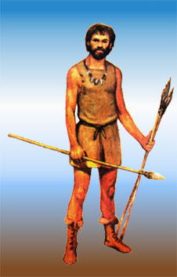
Kromanonlar -
Zamonaviy odam tipidagi, tosh davri so’nggida yer yuzi bo’ylab tarqalgan, baland bo’yli (170-180 sm), kichik yuzli, keng miya hajmli odam. Qoldiqlari Fransiyaning Kromanon g’oridan topilgan. Urug’ jamoa bo’lib yashashgan.
30-10 ming yilliklarda yashagan.
KROMANON

Slide 29
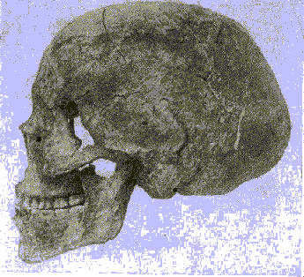
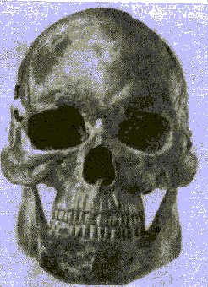
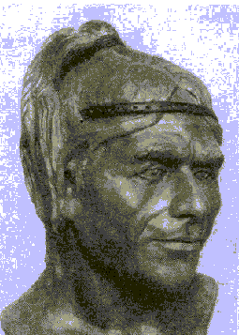
Asselyardan (Afrika) topilgan bosh chanoq
Oberkasseldan (Germaniya ) topilgan bosh chanoq
KROMANON
Oberkassel odami (Germaniya). Rekonstruksiya

Slide 30
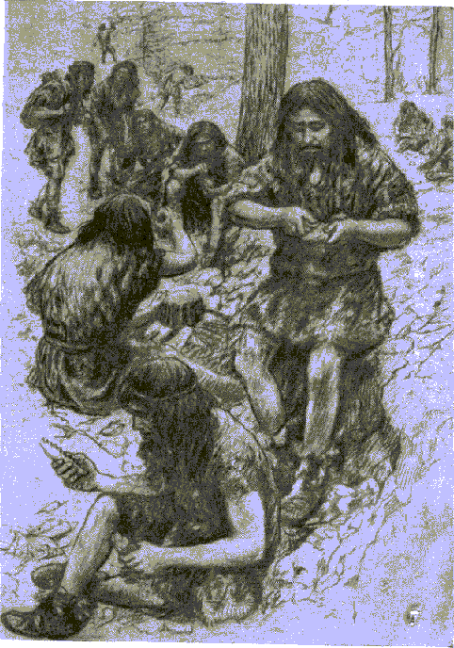
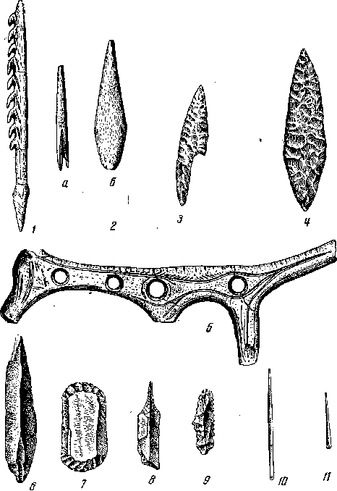
Kromanon odami ish qurollari.
KROMANON
Yuqori paleolit davriga oid tosh va suyakdan yasalgan ish qurollar
.

Slide 31
Homo sapiensнинг келиб чиқиши: замонавий талқин
Икки назария мавжуд:
Бундан 150-200 минг йил аввал Африкада янги тур сифатида пайдо бўлган ва ер юзига тарқалган. Булар Homo erektus ва Homo neanderthalensis популацияларини сиқиб чиқарган.
“Мультиминтақавий модел” – одам аждодлари қадимий ва хилма хил илдизларга эга. Бу ғояга кўра одам аждодлари икки миллион йиллар аввал Африкадан турли ҳудудларга тарқалган. Жойларда тадрижий ривожланиш асосида ҳозирги одамларга айланган.

Slide 32
1987 йил. Колифорния университети. Р.Канн А. Вильсон ҳар хил популяцияга оид аёлларнинг митохондрия ДНК таҳлил этилганда бундан 200 минг йиллар аввал Африкада яшаган битта аёлдан тарқалқанлиги исботланди. Бу кашфиёт “Момо ҳаво митохондрияси” деб тан олинган.
Ғарб генетик олими Спенсер Веллс эркаклардаги хромосома ДНК таҳлил этилганда ер юзидаги барча эркаклар бундан 60 минг йиллар бурун африкалик битта эркакдан тарқалганлигини тасдиқлайди ва фанга “Одам Ато хромосомаси” назариясини олиб кирди. Бу тадқиқотлар ҳозирги замонавий одамларнинг инсон аждодлари деб келинган неондерталлар билан боғланмаслигини кўрсатади.

Slide 33
Ўрта Осиёликлар популяциясининг келиб чиқиши ҳақида мулоҳазалар
Ўрта Осиёликлар хусусан ўзбеклар популяцияси ҳам Африка одами билан боғланади ва бу йўналишда учта назария мавжуд.
Биринчиси: “Етилиш нуқтаси” (melting point) деб аталади. Африкадан шарққа, Ҳиндиқуш ва Хитойга йўл олган Homo sapiens аввал Ўрта Осиёга келган, генлар тадрижий ривожланиб “етилган” ва ғарб ва шарққа тарқалган. Замонавий ғарб (Европа) ва шарқ генофондини ташкил этган.
Иккинчиси: “Аралашиш” (admixture) назарияси. Африкадан йўл олган Homo sapiens Миср томондан Ўрта Осиё ҳудудини четлаб ғарбга ва шарққа тарқалган. Осиёнинг ғарби ва шарқига тарқалган халқларнинг аралашиб кетишидан ҳосил бўлган Ўрта Осиё “алоқа минтақаси” сифатида эътироф этилади.
Учинчиси: “Дурагайлашиш минтақаси” (hibrid zone). Осиёда қадимдан европоид одамлар яшаб келган, уларнинг Африкадан келган Homo sapiens билан аралашиб кетиши натижасида Ўрта Осиё популяцияси шаклланган.

Slide 34
Ўзбеклар популяциясининг келиб чиқиши ҳақида мулоҳазалар
Ўзбек олимларининг Иммунология, Генетика институтларида олиб бораётган молукуляр генетик тадқиқотлари қандай натижа берган (Р Рўзибоқиев). 12 та вилоятдан уч авлоди тоза ўзбек миллатига мансуб бўлган 100 та одамнинг ДНКси таҳлил этилган. Натижада:
Ўзбеклар генофондининг хилма-хиллиги;
Индивидларнинг 53 % европоид, 47 % осиё типига оидлиги;
Ўзбекларнинг мтДНК гаплотиплари 50 минг йилга тенглиги;
Генетик жиҳатдан Ғарб ва Шарқ популяцияларининг ўртасида марказий ўринни эгаллайди.

Slide 35
Yuqorida odamning paydo bo‘lishi va rivojlanishi masalasiga qisqa ta’rif berildi. Mazkur mavzu o‘ta bahsli muammodir. XX asrning 70–yillariga qadar antropogenezning biryoqlama nazariyasi tan olingan edi (Homoerectus – neandertal– Homosapiens). Bugungi kunga kelib, odamning rivojlanishi jarayonidagi to‘rtta yo‘nalishi to‘g‘risida quyidagi g‘oyalar o‘rtaga tashlandi:
1) Yevropa neandertallari;
2) Afrika xomosapienslari;
3) Sharqiy va Janubi–sharqiy Osiyo xomosapienslari;
4) Sibir–Oltoy xomosapienslari.
Olis o‘tmish zamonlarda ular umumiy ildizga ega bo‘lgan, keyinchalik bu odamlar bir darahtning turli shoxlariga o‘xshab ajralgan va davr o‘tishi bilan yana birlashib, yaqinlashgan deb hisoblandi. Mazkur nazariyaga ko‘ra, neandertallar va xomosapienslar bir davrda, turli hududlarda istiqomat qilganlar. Ular biologik jihatdan aralashib (qorishib) borganlar va o‘zaro madaniy aloqalarini davom ettirib, ko‘nikmalar va bilim–tajriba, tosh qurollar yasash usullari hamda tosh qurollar bilan almashib turganlar.

Slide 36
Qiyosiy o‘rganish uchun misol keltiradigan bo‘lsak, o‘tgan asrning 30 – yillari boshlarida Falastinda “Echki g‘ori” degan o‘rta paleolit g‘or–makonida tosh qurollar bilan birga ibtidoiy odamlarning skelet suyaklari aniqlangan. Antropologik belgilarga ko‘ra, “falastin odamining” tashqi qiyofasi Yevropa neandertallaridan farq qilgan (peshonasi kengroq, miya kosasi balandroq, yuzining tuzilishi zamonaviy odamga yaqinroq bo‘lgan). Shu bois neandertal va zamonaviy qiyofadagi eng qadimgi odamning qo‘shilishi, qorishib ketishi haqidagi g‘oya vujudga keldi.

Slide 37
Sovet davri tarixshunosligida bu g‘oyalar rad etildi, shu davr qarashlariga ko‘ra, antropologik ko‘rinishdagi neandertal odami doimo bir xil bo‘lmagan, u tadrijiy rivojlanib, ancha o‘zgargan.
Bu nazariyaning davomi shundaki, o‘rta tosh asridagi tinimsiz mehnat va tabiy muhitni bilishga intilish jarayonida inson tafakkurining rivojlanishi natijasida, neandertal qiyofasidagi odamlar hozirgi qiyofali odamlarga aylana borganlar. Ular jismoniy va aqliy jihatdan kamol topib, zamonaviy qiyofadagi kishilar vujudga keldi va shu bilan antropogenez jarayoni nihoyasiga yetdi, deb taxmin qilindi.

Slide 38
Toshkent viloyatidagi Obirahmat makonida yangi tadqiqotlar tufayli arxeologlar g‘or–makondan zamonamizdan kamida 50 ming yil muqaddam yashagan qadimgi odamlarning suyak qoldiqlarini topdilar. Bu qadimgi odam suyaklari faqat O‘zbekiston emas, balki O‘rta Osiyo qadimgi tosh davri uchun ham muhim ahamiyatga ega bo‘ldi. Chunki topilgan odam bosh suyagi va tishlar hozirgi zamon odamining neandertal odami bilan omuxtalashganligini namoyon etadi. Shuning uchun ham uning ko‘pgina morfologik jihatlari noyob bo‘lib, paleoantropologik jihatdan o‘xashashi deyarli yo‘q. Bu topilma, yaqin–yaqinlargacha ehtimoldan uzoq deb hisoblab kelingan hozirgi odamlarning ajdodlari bilan neandertalning chatishganligiga dalildir. Ushbu odam suyak qoldiqlari qadimgi tosh davri O‘rta Osiyo aholisi tashqi qiyofasiga yanada aniqliklar kiritish uchun muhim ham hissa bo‘lib qo‘shildi.

Slide 39
Antropogenez jarayonida mehnatning inson turmush tarzidagi o‘zgartiruvchanlik mohiyatini arxeologiyaga oid turli–tuman manbalar tasdiqlaydi. Ularga ko‘ra, turli davrlarga oid moddiy madaniyatning almashishi hamda yangi asoslarda rivojlanishi, moddiy manbalarning tashqi ko‘rinishidan dalillanadi. Insonni uni o‘rab olgan muhitni hamda tabiatda sodir bo‘lgan hodisalarni bilish oqibatida uning dunyoqarashi, ilk e’tiqodlari va ma’anaviy madaniyati rivoj topgan. Zero, zamonaviy odamning ham jismoniy va aqlli rivojlanishini mehnatsiz tasavvur qilib bo‘lmaydi.

Slide 40
Ingliz olimlari ota-bola Likilar o`tgan asrning 50-60-yillarida Sharq iy Afrikada (Olduvoy darasida) qazishma ishlari olib borib oddiy tosh qurollar va qazilma odam qoldiqlarini topib, ular bundan 3-3,5mln. yil ilgari mavjud bulgan degan g‘oyani ilgari surdilar.
Bu turdagi odamlar fanda “Zinjantrop” (“Ishbilarmon odamlar” yoki “Gomohabilis”) va “Avstralopitek” (“Janub maymuni”) deb nom olgan.

Slide 41
Zinjantroplardan keyingi davrda yashagan qazilma odamlar qoldiqlari Indoneziyadagi Yava orolidan XIX asrning oxirlarida topilgan bo`lib fanda ularni “Pitekantrop” (“Maymun- odam”) deb atash rasm bo`lgan.
Pitekantroplar bundan taxminan 1 mln.-700-600 ming yil ilgari (E.Dyubua) yashaganlari aniqlangan.
Shuningdek , 1927 yilda Xitoy hududlaridan topilgan (D.Blek) qadimgi odam qoldiqlari (“Sinantrop” - “Xitoy odami”) bundan 600-500 ming yil ilgarigi davrga oidligi aniqlangan.
Undan tashqari eng qadimgi qazilma odam qoldiqlari Germaniyaning Geydelberg, Vengriyaning Budapesht shahri yaqinidan ham topilgan.

Slide 42
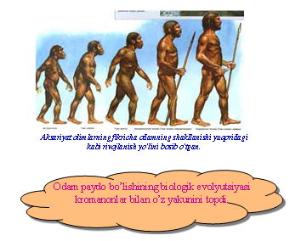

Slide 43
1968 yilda tadqiqotchilar Fransiyaning Tordoni viloyatidagi Kromanon g‘oridan 5 ta odam dafn etilgan mozorni ochib o`rganadilar. Tadqiqotlardan shu narsa ma’lum bo`ldiki, bu erda baland bo`yli (180 sm.), tashqi ko`rinishi va qiyofasi, miya hajmi zamonaviy odamlarga o`xshash odamlar dafn etilgan.
Olimlar g‘ordan topilgan odamlar qoldiqlarini g‘or nomi bilan “kromanon odami”, ya’ni “zamonaviy odam” deb atadilar.

Slide 44
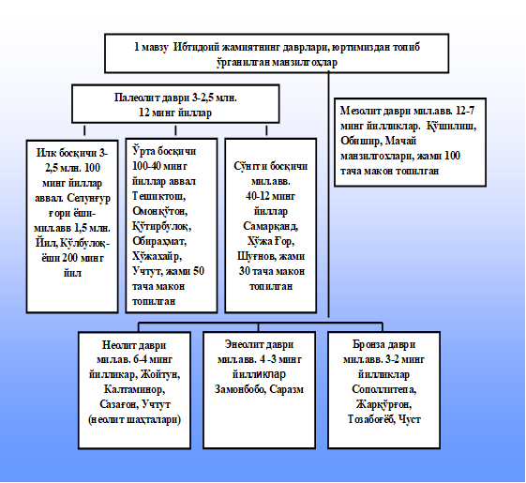

Slide 45
Insoniyat taraqqiyotida eng uzoq davom qilgan davr qadimgi tosh davri – paleolit hisoblanadi. “Paleolit” so’zi lotincha so’zdan olingan bo’lib, “paleos”– “qadimgi”, “litos”–“tosh”, ya’ni qadimgi tosh davri degan ma’noni beradi. Paleolit davri xronologik jihatidan milloddan avvalgi 2 million yillikdan to 12 ming yillikkacha davom qiladi va uch davrga– ilk, o’rta va so’nggi davrlarga bo’linadi.

Slide 46
Paleolitning uch davri xam o’zining rivojlanish darajasiga qarab, mexnat qurollaridagi o’zgarishlar asosida turli davrlarga bo’linadi. Ilgari ilk paleolit davri shellgacha, shell, ashel davrlariga bo’lingan edi.
Lekin keyingi davrlarda qilingan tadqiqotlar natijasida, uni olduvay va ashel davrlariga bo’lish muvofiq deb topildi. Chunki ilgarilari olduvay davri yodgorliklari kam bo’lib, uni davr tariqasida ajratish imkoni bo’lmagan. Shuning uchun shell va ashel davrlari qo’lcho’qmorlaridagi vazn jihatidan farqini e’tiborga olib ularni davrlarga ajratishgan.
Keyingi yillarda esa, olduvay davri mehnat qurollarining ko’plab topilishi uning davr sifatida ajratib ko’rsatishga imkon to’g’dirdi.

Slide 47
O’zbekiston xududining geotektonik va geomagnit xodisalarini tadqiq qilish natijasida uning o’ziga xos jihatlari aniqlandi. Bu esa paleolit davri xronologiyasida o’zgarishlar qilinishiga olib keldi.
Ilk paleolit davri jahon tarixida 3 mln yillikdan to – 100 ming yilliklargacha davom qilgan. O’zbekistonda ilk paleolit davri miloddan avvalgi 1 million yildan 100 ming yillikkacha davom etgan deb hisoblanar edi. Lekin keyingi davrlarda olib borilgan tadqiqotlar bu sanani yanada qadimiylashtirdi. Arxeologik davrlashtirishning yangi metodi asosida uni 2 mln yillikdan 200 mingginchi yillargacha davom qilganligi aniqlandi. Shu paytgacha O’zbekiston xududida olduvay davri manzilgohlari topilmagan deb kelinar edi, lekin keyingi yillarda arxeologiyada qilingan yangiliklar Selungur makonidan topilgan tosh qurollarining Olduvay makondan topilgan tosh qurollar bilan o’xshash tomonlarini aniqlanib, uni 1,2 mln yillarga mansub deb topdilar.

Slide 48
O’zbekiston xududidan ashel davriga oid ko’plab makonlar topilib tadqiq qilindi va qilinmoqda. Bunda A.Asqarov, U.Islomov, K.A.Kraxmal, M.Qosimov, R.Sulaymonov, T.Omonqulovlarning tadqiqotlari diqqatga sazovordir.

Slide 49
Ilk paleolit davrida mehnat qurollari tosh, suyak va shoxlardan yasalgan. Ulardan faqat tosh qurollargina bizgacha yetib kelgan. Olduvay bosqichida odamlar eng primitiv usulda yasalgan qo’l cho’qmorlari (ruchnoe rubilo)lardan foydalanganlar. Mazkur qurollarni yasash uchun dastlab, odamlar qulay shaklga ega bo’lgan (ko’proq yapaloq shakldagi) qayroqtoshni topib, tosh boltalar yordamida uning bir uchiga urib, uchirib ishlov berganlar. U paytning tosh bolg’alari (otboyniklar) og’irligi 0,5 kgdan oshmagan oddiy qayroqtosh bo’lgan.

Slide 50
Qo’l cho’qmorlari odatda bir tomoni bodomga yoki yurakka o’xshab, to’mtoq bo’lgan, lekin uni qo’l bilan ushlash qulay bo’lgan. Ikkinchi, qarama–qarshi tomoni esa, o’tkir uchli bo’lib, bu tomoni kesish, chopish, kovlash kabi vazifalarni bajargan. Ajdodlarimiz shu qurollar yordamida ov qilganlar, ildiz kovlaganlar, go’shtni maydalaganlar, terilarni shilganlar. Odamning qo’li esa dasta vazifasini bajargan.
Ibtidoiy davrlarda mexnat qurollarning yasalish uslublari A.A.Semenyonovning 1964 yilda nashr qilingan “Ibtidoiy texnika” (Pervobыtnaya texnika) kitobida keng taxlil qilib berilgan. Tadqiqotchilarning fikricha qo’l cho’qmorlari 3 mln yil ilgari paydo bo’lgan. Bular insonning paydo bo’lishi bilan bog’liq.

Slide 51
Olduvay davri odamlari terimchilik va ovchilik bilan shug’ullanganlar. Ular to’da bo’lib ov qilib, yirik yirtqich hayvonlarni tutib iste’mol qilishgan. Odamlarning to’da bo’lib yurishlari natijasida o’zlarini turli tabiat hodisalaridan va yirtqich hayvonlardan himoya qilganlar. Bu davr odamlari tabiatga to’la qaram bo’lib uy–joy qurilishini ham, olovdan foydalanishni ham bilmaganlar. Yirtqich hayvonlardan esa, oddiy va dag’al qurollar bilan himoyalanganlar. Tabiat ham insonlar yashashi uchun qulay, issiq bo’lgan.

Slide 52
Ashel davriga kelib odamlar birmuncha taraqqiyot darajasiga erishganlar. Endi kishilar turli tog’, daryo jinslari, asosan chaqmoqtoshdan qurol yasashni o’rgana boshlaganlar. Qurollarni ishlash texnikasi birmuncha takomillashgan. Chaqmoqtosh qo’l cho’qmorining ikka tomoninga ham qo’pol kertish yo’li bilan ishlov berilgan. Kertish davomida vujudga kelgan turli uchrindilardan turli narsalarni kesishda foydalanganlar. Uchrindilar qirra tomonlari mayda kertish usuli bilan o’tkirlangan va keskich asboblari sifatida foydalanilgan. Uchburchaksimon tosh uchrindilariga ko’proq ishlov berilgan. Asta–sekin tosh qurollarining turi ko’paya boshlagan. Dastlab sixcha va qirg’ichsimon qurollar vujudga kelgan. Tosh sixcha qurollardan yog’och qurollar yasashda va ovda nayza tig’i sifatida foydalanilgan bo’lsa, qirg’ichlardan kiyim–kechak uchun hayvon terilariga ishlov berishda foydalanganlar.

Slide 53
Ashel davr oxirlarida tabiat iqlimi soviy boshlagan. Odamlar tabiiy sharoitga moslashib, boshpana sifatida g’orlarni o’zlashtirganlar va tabiiy olovdan foydalana boshlaganlar. Shuni aytish kerakki, ibtidoiy odamlar barcha g’orlarda ham yashamaganlar. Odatda tagi tuproqli, quyosh nuri tushadigan, chashma suvi yaqin, ovchilik va terimchillikka qulay g’orlarda yashaganlar. Olduvay davri makonlari ko’ra, ashel davri makonlari ko’proq uchraydi. Bu odamlarning u davrga nisbatan ko’paya boshlaganidan darak beradi.
O’zbekiston hududida ashel davrida yoz issiq, quruq, qish esa sovuq bo’lib, yog’ingarchilik kam bo’lgan. Shu davrda havo issiq, geografik muhit mo’’tadil bo’lgan. Ashel davri oxiriga kelib havo keskin ravishda sovugan, chunki muzlik davri boshlangan. Bu davrda Yevropa hududini muzlik qoplagan, tropik o’lkalarda esa yomg’ir davri boshlangan. O’rta Osiyoning tog’li zonalarida muzliklar hosil bo’lgan. Pasttekisliklarda esa yomg’irlar uzluksiz yog’ib, ko’l va daryolar hosil bo’ldi. Havo goh sovub, goh iliq bo’lib turgan. Xuddi shu davrda insonlar olov xususiyatlarini o’rganib olib, olovdan foydalana boshlaganlar, bu miloddan 600––500 ming yil muqaddam sodir bo’lgan.

Slide 54
Selungur makoni.
O’zbekiston hududida ashel bosqichiga oid eng mashhur makon—Selungur g’ori hisoblanadi, chunki shu yerdan ilk ajdodlarimiz nishonasi—odam suyaklari qoldiqlari topildi. Selungur g’ori Farg’ona shahridan janubiy—g’arbda Haydarkonning g’arbiy chekkasida joylashgan. G’orning ichkari tomon uzunligi 120 m, eni 34 m, balandligi 25 m ni tashkil etadi.
Selengur g’ori 1958 yilda akademik A.P.Okladnikov tomonidan o’rganilgan. U bu makonning qaysi davrga oid ekanligini aniqlash maqsadida g’orning o’ng tomoninga tekshiruv shurfini solgan. Natijada dastlab u yerdan bir necha uchrindilar topib uni so’nggi paleolit davriga oid deb va uning sanasini 40—30 ming yilliklar bilan belgilagan. U yerda 1960 yillarda Ya.G’.G’ulomov boshchiligida Farg’ona paleolit otryadi Xaydarkon atrofida tadqiqot ishlari olib bordi.

Slide 55
Selungur makoni.
1980 yilda arxeolog O’.Islomov boshchiligidagi O’zR FAga qarashli Arxeologiya institutining paleolit otryadi Selungur makonni qayta tekshirib, g’orning g’arbiy tomonida tekshiruv shurfini soldi. U yerda tadqiqot ishlari 1988 yillargacha davom etdi. Tadqiqotlar davomida o’rtacha qalinlikda 20-40 sm dan iborat 5 ta madaniy qatlam aniqlandi. Ular o’rta qalinlikdagi 60-70 sm dan iborat tabiiy qatlamdan bilan ajratilgan. Bu yerda ajdodlarimiz o’z makonlarini 5 marotaba uzoq vaqt mobaynida tark etib yashaganlar. Madaniy qatlamlardan toshdan yasalgan mehnat qurollari: qo’l cho’qmori, to’mtoq boltalar, pichoqsimon qurollar, ko’plab tishli qurollar, qush tumshug’iga o’xshash qurollar qazib olingan.

Slide 56
Selungur makoni.
Beshinchi qatlamdan ashel davriga mansub qo’l cho’qmori topildi. U ajdodlarimiz ishlatgan ilk quroldir. U nayzasimon shaklga ega bo’lib, qizil yashma toshdan tayyorlangan. Uning faqat bir tomoninga tosh bolg’alar bilan bir necha uchrindilar uchirib ishlov berilgan. Uning yon tomonida yirik uchrindilar olinganligining izlari saqlanib qolgan. Mayda uchrindilar izlari ko’rinmaydi. Qurolning xuddi shu jihatlari uning eng qadimiy qurol ekanligini tasdiqlaydi. Ilgarigi davrlarda xuddi shu tarzda ishlangan qurollarni, ya’ni bir tomoninga ishlov berilgan qurollarni shell davriga, ikki tomoniga ishlov berilganlarni ashel davri oid deb xisoblaganlar. Lekin keyingi davrlarda ilk paleolitni olduvay va ashel davrlariga bo’linishini inobatga olib, mazkur cho’qmorni ham ashel davri oid deb O’.Islomov ko’rsatadi.

Slide 57
Selungur makoni.
Selungur makonining 4-qatlamidan og’ir va to’mtoq tosh bolta topilgan. U xam ishlanish jixatidan ancha primitiv bo’lib, undan ajdodlarimiz uzoq vaqt foydalanganliklari izlari ham saqlanib qolgan.
Makonning eng muxim topilmalari bo’lgan odam suyaklari 3 va 2 qatlamdan topilgan. U yerdan odamning yelka suyagining bir bo’lagi, bosh suyagi engak qismining bir bo’lagi, 14 ta tish topilgan. Antropologlar ularni tadqiq qilib, ashel davrida yashagan arxantroplar deb topdilar. Selengur odamining yashash davri va uning tuzilishi to’g’risida munozaralar hali tugagan emas. Bu yerda topilgan tishlar 4 ta shaxsga mansubligi aniqlangan. Shulardan biri pastki tish bo’lib, 40 yoshlardagi ayolniki degan fikrga kelingan. Topilgan tishlarning birortasida ham karies alomatlari sezilmagan. Mazkur tishlarining taxili xali to’liq yakunlangan emas. Ularning yakuni Selungur odami to’g’risida to’liq tassavur bera oladi, hozirda antropologiya fani shu qadar yutuqlarni qo’lga kiritganki, bitta tish orqali odam to’g’risida batafsil ma’lumot bera oladi (yoshi, jinsi,bo’yi, farzandlari sonini xam aniqlaydi).

Slide 58
Selungur makoni.
Selungur odami o’ziga xos tuzilishga ega, tadqiqotlar natijasiga ko’ra u arxantroplar va poleantroplar o’rtasida oraliq masofani egallaydi. Unda arxaik tuzilishning saqlanishi olimlar fikricha, dag’al o’simliklar bilan oziqlanganligidir. Antropolog A.Zubov fikricha esa, u arxantroplarning maxalliy turidir. Bu bilan u arxantroplarning tarqalish doirasi nihoyatda keng va maxalliy turlari xam ko’p bo’lganligini isbotlashga intilgan. Olimlar uning o’ziga xos tomonlarini ko’rsatish uchun unga Ferganatrop deb nom berdilar. Mazkur odam olovdan foydalangan, ovchilik va termachilik bilan shug’ullangan. Ferganatropning topilishi O’rta Osiyoning ilk paleolit davrida o’zlashtirilganligini ko’rsatdi.
Selungur makonining yoshini aniqlashda ham ilgari olimlar uni bundan 800-ming yillar oldin yashagan degan umumiy xulosani bergan edilar. Lekin keyingi davrlarda arxeolog O’.Islomovning olib borgan tadqiqotlari va bu ishga ko’pgina soha mutaxasislarini jalb qilishi natijasida makonning yoshini 1,2 mln yil deb ko’rsatadi. Bu to’g’risida O’.Islomovning ”Farg’onanining ibtidoyi tarixi” maqolasida keng to’xtalib o’tilgan.

Slide 59
Ko’lbuloq makoni.
Ilk paleolit davriga oid yana bir makon Ko’lbuloq sanaladi. U Angren shahridan 10-12 km g’arbda Ohangaron daryosining o’ng irmoqlaridan biri Qizilolma soyining o’rta oqimidagi qirlikda joylashgan. Bu makon 1963 yilda topilgan bo’lib, o’sha yildan beri bu yerda muttasil izlanish ishlari olib borilmoqda.
Ko’lbuloq ochiq tarzdagi ko’p qatlamli makon. Hozirgacha 19 m chuqurlikkacha qazib, ashel, muste va so’ngi paleolit davriga oid ashyolar topilib, o’rganildi. Uning yuqori qatlamlari so’nggi tosh va o’rta tosh davri bo’lsa, quyi qatlamlarida ilk tosh davri mehnat qurollari topilgan. Ular chaqmoqtosh va slanetsli chaqmoqtoshdan yasalgan qo’pol tosh qurollaridir. Nukleuslar paraqalari, qo’l cho’qmorlari, sodda tosh qirg’ichlar topilgan bo’lib, ularning ishlanish texnikasi ham o’ziga xosdir. Shuningdek, bu yerdan kul, ko’mir qoldiqlari va xar xil hayvon suyaklari topilgan. 2001-2002 yillar mobaynida Ko’lbuloq makonida qayta tadqiqot ishlari olib borilib, u yerdan so’nggi paleolit davriga oid yangi qatlamlar ochilib, u yerlardan retushlangan mexnat qurollari, skrebli, diskovoy, yarim aylana, ovol, prizma shaklidagi nukleuslar topilgan. Ko’lbuloqda istiqomat qilgan odamlar ovchilik, termachilik bilan hayot kechirganlar.

Slide 60
Uchtut-Ijond-Vaush makonlari
Uchtut-Ijond-Vaush makonlari Navoiy viloyati Navoiy tumani Olchin qishlog’i yonida-Qoratog’ning janubiy qiyaligida joylashgan. Ilk tosh davriga oid ochiq manzilgoh va chaqmoqtosh xom ashyosi qazib olinadigan ob’ekt bo’lgan. U yerdan ashel-muste davriga oid tosh qurollari topilgan. Ashel davriga oid qo’pol cho’qmorlar, nukleuslar, uchrindi va boshqa qurollar topilgan.

Slide 61
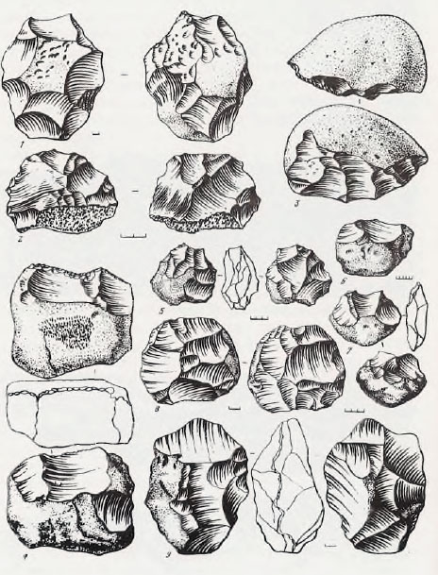
Ashel davriga kelib odamlar birmuncha taraqqiyot darajasiga erishganlar. Endi kishilar turli tog’, daryo jinslari, asosan chaqmoqtoshdan qurol yasashni o’rgana boshlaganlar. Qurollarni ishlash texnikasi birmuncha takomillashgan. Chaqmoqtosh qo’l cho’qmorining ikka tomoninga ham qo’pol kertish yo’li bilan ishlov berilgan. Kertish davomida vujudga kelgan turli uchrindilardan turli narsalarni kesishda foydalanganlar. Uchrindilar qirra tomonlari mayda kertish usuli bilan o’tkirlangan va keskich asboblari sifatida foydalanilgan. Uchburchaksimon tosh uchrindilariga ko’proq ishlov berilgan. Asta–sekin tosh qurollarining turi ko’paya boshlagan. Dastlab sixcha va qirg’ichsimon qurollar vujudga kelgan. Tosh sixcha qurollardan yog’och qurollar yasashda va ovda nayza tig’i sifatida foydalanilgan bo’lsa, qirg’ichlardan kiyim–kechak uchun hayvon terilariga ishlov berishda foydalanganlar.
Ilk paleolit davri tosh qurollari

Slide 62
O’rta poleolit
Muste bosqichi tosh davrining boshka davrlariga nisbatan keng o’rganilgan. Bu davrga oid makonlarning tadqiq qilinishi o’rta paleolit davri xo’jalik madaniy hayotining barcha tomonlarini yoritdi. Bu davr O’.Islomov, K.Kraxmal, A.Okladnikov, V.Ranov, M.Qosimov, R.Sulaymonov, T.Mirsoatov, N.Toshkenboev, M.Jungorov, Z.Abramova va boshqalar tomonidan tadqiq qilingan.
O’rta paleolit davri yodgorligi O’zbekistonda dastlab 1938 yilda Teshiktoshda topilgan. Hozirgi kunda esa O’rta Osiyo hududi bo’yicha ularning soni 300 dan ortgan. Ulardan 50 dan ortik makon keng o’rganilgan. Lekin hozirgacha Teshiktosh makoni o’zining qadimiyligi va arxeologik materiallarga boyligi bilan hamon ajralib turadi.

Slide 63
O’rta poleolit
O’zbekistonda keyingi davrlarda muste davriga oid ko’plab makonlar topib tadqiq qilingan. Faqatgina Toshkent voxasining o’zidan 30 dan ortiq yodgorlik topilgan. Lekin muste davrining ko’pgina topilmalari tuproq qatlamlarida sochilma holda topilgan. Chunki adir va tekisliklardagi manzilgohning keyingi davrlarda buzilib ketishi natijasida madaniy qatlamlar yo’qolgan yoki tabiat ta’sirida yuvilib ketgan. Moddiy buyumlar esa tuproq qatlami tashqarisida topilgan va arxeologlar tomonidan qayd qilingan. Muste davri yodgorliklarining to’liq madaniy qatlamlari ko’proq g’or–makonlarda saqlanib qolgan. Ular Zarafshon voxasi va Qizilqum xududlaridan xam ko’plab topib tadqiq qilingan. Boysun tog’i mintaqasidan Teshiktosh g’or–makoni, Amir Temur g’ori, Toshkent vohasidan Obiraxmat, Xo’jakent, Bo’zsuv, Ko’lbuloq g’or–makonlari, Farg’ona vodiysidan Jarqo’ton, Bo’ribuloq, Tomchisuv manzilgohlari, Zarafshon voxasidan Omonqo’ton, Go’rdara, Qo’tirbuloq, Zirabuloq, Takalisoy g’or makonlari, shuningdek Uchtut–Vaush–Ijond va Qopchig’oy ustaxonalaridir.

Slide 64
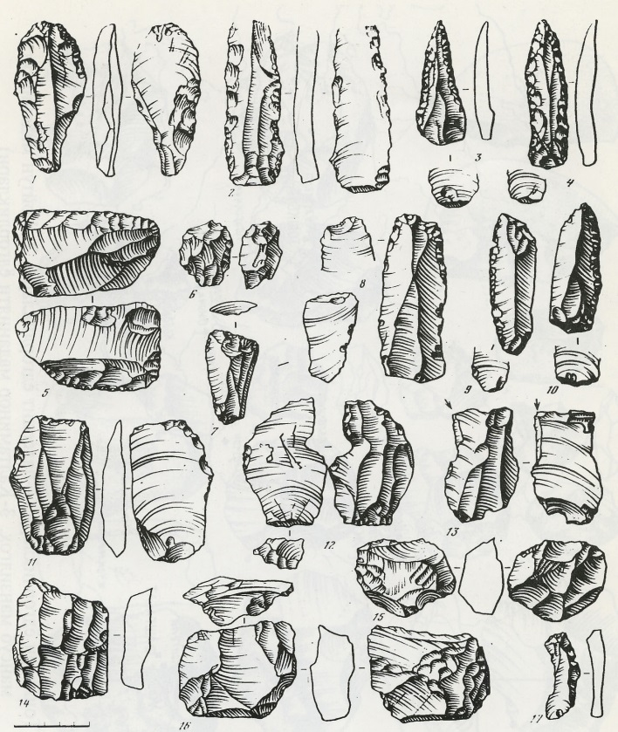
O‘rta paleolit davrda tosh qurollar turlari va ularning vazifasi takomillashuvida anchagina o‘zgarishlar kuzatiladi. Hozirgi kunda
o‘rta paleolit davri tosh qurollarining 60 dan
ziyod turlari aniqlangan
bo‘lib ular orasida
o‘tkir uchli qurollar va
tarashlagichlar keng tarqalgan.
O’rta paleolit davri tosh qurollari

Slide 65
Teshektosh
Bu davrga oid O‘zbekistondagi dastlabki yodgorlik Teshiktosh (Surxondaryo) g‘or makoni 1938 yilda A.Okladnikov tomonidan ochilgan edi. Surxon vohasidagi (Boysuntog‘) Teshiktosh g‘or–makoni topilmalari nafaqat O‘zbekiston, balki butun dunyo arxeologiya fanida mashhurdir. O‘rta paleolit davriga mansub bu g‘or–makon shimoli sharqqa qaragan bo‘lib, kengligi 20 m, balandligi 9 m, chuqurligi 21 m.
Tadqiqotlar natijasida g‘or–makondan beshta madaniy qatlamdan 3000 ga yaqin tosh qurollar topilgan. Shuningdek, turli hayvonlar: qoplon, yovvoyi ot, eshak, quyon va turli qushlarning suyak qoldiqlari aniqlangan. Tosh qurollar orasida qirg‘ichlar alohida o‘rin egallab, ularning ba’zilari kesgich qurol vazifasida ishlatilgan bo‘lishi ham mumkin. Shuningdek, o‘tkir uchli paykonlar, tosh pichoqlar va sixchalar ham topilgan.
Eng muhimi shundaki, Teshiktosh g‘or–makonining yuqori qatlamlaridan 9 yashar bolaning skelet suyaklari topilgan. Bu bola neandertal tipidagi qadimgi odam vakilidir. U dafn etilganda ibtidoiy dafn marosimlariga amal qilinib jasad atrofiga tog‘ echkisi shoxlari qadab qo‘yilgan. Shuningdek, g‘or–makondan gulxan izlari va kul qoldiqlari topilib, gulxan o‘rni va atroflaridan tog‘ echkisi suyak qoldiqlari aniqlangan.

Slide 66
Obirahmat
Toshkent viloyatidagi Obirahmat makoni (1962 yilda ochilgan, g‘or yaqinidagi buloq nomi bilan nomlangan) Tyanshan–Chotqol tizmasidagi Paltov soyining yuqori oqimidan topilgan. G‘or–makon yoysimon shaklda bo‘lib, janubga qaragan, sahni keng, quruq va yorug‘. G‘orda 10 metr qalinlikdagi madaniy qatlam aniqlangan bo‘lib, ushbu qatlamlar qadimgi odamlar bu yerda uzoq vaqt yashaganlaridan dalolat beradi. Madaniy qatlamlardan ohak toshli chaqmoq toshdan yasalgan xilma–xil mehnat qurollari, jumladan, nukleuslar, parrakchalar, o‘tkir uchli sixchalar, qirg‘ichlar va kurakchalar, uchrindidan tayyorlangan kesgichlar topilgan bo‘lib, ularning umumiy soni 30 mingdan oshadi. Obirahmatdan hayvon suyaklaridan yasalgan bigizlar hamda bug‘u, tog‘ echkisi, to‘ng‘iz, jayron, arxar va boshqa hayvonlarning suyaklari, gulxan, kul, ko‘mir va boshqa narsalar qoldiqlari ham topilgan. Obirahmatda qadimgi odamlar taxminan 120–40 ming yil ilgari yashab, terib–termachilik va yovvoyi hayvonlarni ovlab tirikchilik qilganlar.

Slide 67
Qo‘tirbuloq
Topilmalari bilan mashhur bo‘lgan Qo‘tirbuloq makoni Samarqand viloyati Kattaqo‘rg‘on tumani hududlaridan aniqlangan. Tadqiqotlar natijasida makondan o‘tkir uchli poykonlar, qirg‘ichlar va teshgichlar, ikki tomoniga ishlov berilgan bargsimon qurollar va boshqa turli–tuman tosh qurollar topilgan. Shuningdek, ko‘plab yovvoyi hayvonlar – fil, bug‘u, yovvoyi ot, quyon kabilarning suyaklari aniqlangan. Qo‘tirbuloqda yashagan qadimgi odamlar mevalar va o‘simlik ildizlari hamda yovvoyi hayvonlarni ovlab turmush tarzi yuritganlar.
Boysun tog‘idagi Amir Temur g‘ori, Toshkent vohasining Xo‘jakent, Bo‘zsuv, Ko‘lbuloq makonlari, Farg‘ona vodiysidagi Jarqo‘ton, Bo‘ribuloq, Tomchisuv yodgorliklari, Zarafshon vohasidagi Omonqo‘ton, To‘rdara makonlari ham o‘rta paleolit davriga oiddir.

Slide 68
So‘nggi paleolit
So‘nggi paleolit davriga kelib qadimgi odamlar O‘rta Osiyoning keng hududlariga tarqala boshlaydilar. Bu davrda, ayniqsa uning so‘nggi bosqichida ularning turmush tarzida va mehnat qurollarida yangi unsurlar paydo bo‘ladi. Qurollarning turlari ko‘payadi. Ayniqsa, ovchilik bilan bog‘liq bo‘lgan nayzasimon o‘tkir paykonlar, turli pichoqlar, qirg‘ichlar va kesgichlar shular jumlasidandir. So‘nggi paleolit hayotdagi eng muhim xususiyati shundaki, bu davrda ibtidoiy to‘dadan urug‘chilik jamoasiga o‘tila boshlandi.
Bu shart–sharoitlarning negizida mehnat qilish bilan bevosita bog‘liq qurollarining takomillashuvi va shu asosda o‘sha davr kishilarining xo‘jalik hayotidagi ilgari tomon qilingan dastlabki siljishlar yotadi. Demak, bu davr – ishlab chiqarish bilan bog‘liq bo‘lgan qurollar takomillashayotgan, nutq madaniyati o‘sib borib, fikrlash nisbatan ancha oshgan, olov sun’iy tarzda yaratila boshlangan, ovchilik ancha rivojlanib, keng hududlarga tarqalgan davr edi.

Slide 69
So‘nggi paleolit
So‘nggi paleolit uzoq davom etgan qadimgi tosh asrining oxirgi bosqichi bo‘lib, nisbiy tarzda mil. avv. 40–12 ming yilliklarni o‘z ichiga oladi. Bu davr yodgorliklari muste madaniyati yodgorliklari madaniyatiga nisbatan kamroq o‘rganilgan. Hozirgi kunga qadar O‘rta Osiyoda bu davrga oid 30 dan ziyod makonlar ochilgan. Samarqand (shaharning o‘zida), Xo‘jag‘or (Farg‘ona vodiysi), Bo‘zsuv va Tuyabo‘g‘iz, Ko‘lbuloq (Toshkent viloyati), Taqalisoy g‘or–makoni (Samarqand viloyati) yodgorliklari shular jumlasidandir.

Slide 70
So‘nggi paleolit
Bu davrdagi moddiy madaniyat o‘z xususiyatlari hamda tayyorlanish uslublari bilan ilgarigi davr tosh qurollariga nisbatan ancha takomillashadi. Xususan, bu davrda keng tarqalgan tosh qurollar to‘g‘ri va uzun shaklda bo‘lib, ulardan asosan pichoq sifatida foydalanilgan. Arxeologiya fanida ular pichoqsimon qurollar deb ataladi. Ushbu davrning ajralib turadigan muhim xususiyatlaridan yana biri – suyakdan qurollar yasash edi. Misol uchun bu davr topilmalari orasida suyakdan yasalgan garpunlar va ignalar ko‘plab uchraydi.
Bu davr makonlaridan topilgan topilmalar ijtimoiy hayotdagi o‘zgarishlardan ham dalolat beradi. Xo‘jalikdagi asosiy mashg‘ulot ovchilik va temirchilik bo‘lib, erkaklar ovchilik bilan, ayollar esa termachilik bilan shug‘ullanganlar. Undan tashqari, xo‘jalikni boshqarish, olovni saqlash ham ayollar zimmasida bo‘lgan. Shu bois urug‘chilik tuzumiga asoslangan ibtidoiy jamoa – matriarxat (urug‘i jamoasi) deb atalgan.

Slide 71
So‘nggi paleolit
So‘nggi paleolit davriga kelib hozirgi zamon qiyofasidagi odamning shakllanishi bir vaqtning o‘zida yevropoid, negroid va mongoloid irqlarining paydo bo‘lishiga olib kelgan edi. Ular bir–birlaridan tanasining rangi, soch va ko‘zlarining shakli hamda rangi, muskullar va bo‘ylarining uzun–kaltaligi, bosh suyagining shakli, yuz tuzilishi va boshqa belgilari bilan farqlangan. Irqlarning shakllanishida tabiiy sharoit ham muhim ahamiyat kasb etgan. Negroidlar Afrikada, yevropoidlar Yevropada, mongoloidlar Osiyo hududlarida keng tarqalganlar.
Toshkent viloyatida (Ohangaron) joylashgan Ko‘lbuloq makonining eng tepadagi uchta qatlami so‘nggi paleolit davriga oiddir. Bu qatlamlardan nisbatan takomillashgan tosh qurollar hamda ko‘plab hayvon suyaklari topilgan.

Slide 72
So‘nggi paleolit
Samarqand shahrida 1939 yilda ochilgan yodgorlik mintaqadagi so‘nggi paleolit davriga oid dastlabki makon hisoblanadi. Samarqand makoni ko‘p qatlamli bo‘lib bu qatlamlardan ko‘p sonli (7,5 ming) xilma–xil topilmalar topilgan. Ular orasida qirg‘ichlar, kesgichlar, sixchalar, pichoqlar, ushatgichlar, boltalar kabilar bor. Shuningdek, madaniy qatlamlardan gulxan qoldig‘i, ko‘mir parchalari va gulxan atrofidan hayvonlar hamda o‘simliklar qoldiqlari, chayla ustunlari, kromanon odamning suyak qoldiqlari aniqlangan. Bu topilmalar bu yerda yashagan kishilarning ovchilik va termachilik bilan shug‘ullanganliklaridan dalolat beradi.

Slide 73
So‘nggi paleolit
Takalisoy g‘ori Samarqand viloyati hududida joylashgan bo‘lib, olimlar tomondan makonidan nukleuslar, qirg‘ichlar, tosh pichoqlar va turli hayvonlarning ko‘plab suyaklari topilgan. Bu yerda yashagan qadimgi odamlarning asosiy mashg‘uloti ovchilikdan iborat bo‘lgan.
So‘nggi paleolit davriga kelib odamlarning hayoti va turmush tarzida ham turli o‘zgarishlar bo‘lib o‘tadi. Xususan, odamlar g‘orlardan chiqib yengil turar–joylar–chayla va yarim yerto‘lalarda yashay boshladilar. Ular endi faqat tog‘li hududlarda yashab qolmay vohalar bo‘ylab tarqalib, tekisliklarda, daryo va ko‘llar bo‘ylarida joylashadilar hamda qarindosh–urug‘chilik jamoalariga bo‘linadilar. Natijada jamiyatda juft oilalar paydo bo‘ladi hamda ular ayrim urug‘larni birlashtirib urug‘ jamoasini tashkil etadilar.

Slide 74
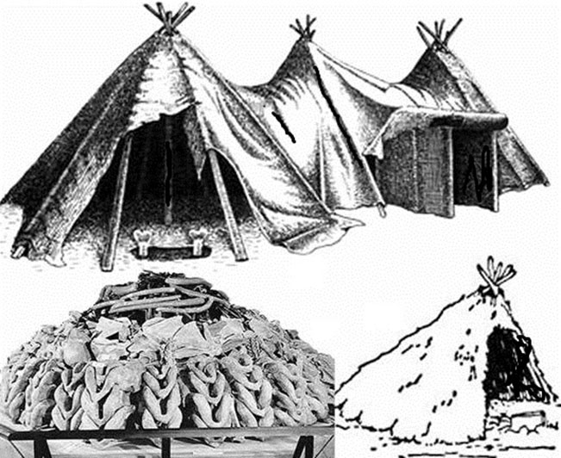
So‘ngi paleolit davri uy-joylari. Tiklangan.

Slide 75
SLAYD TUGADI.ETIBOR UCHUN KATTA RAXMAT

